Slide 1
Algoritmos de ordenamiento con OpenMP
Por Marco Cupo

Slide 2
1.
Plataforma

Slide 3
Windows 7 + Visual Studio 2012 + C/C++

Slide 4
2.
Algoritmos elegidos

Slide 5
Burbujeo Burbujeo bidireccional Shell Sort Insertion Sort

Slide 6
О(n²)
O(n)
O(n²)
Burbujeo
Performance para el peor caso
Performance para el mejor caso
Complejidad

Slide 7
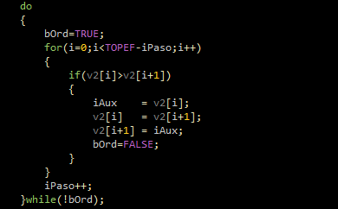
Burbujeo - Versión lineal

Slide 8
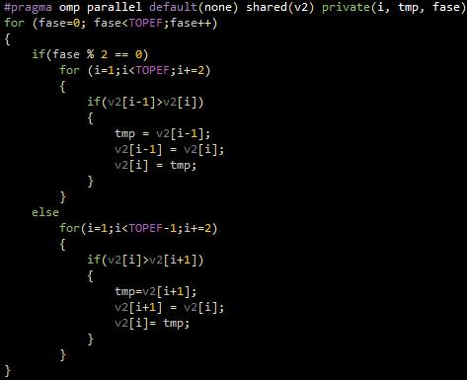
Burbujeo - Versión paralela

Slide 9
О(n²)
O(n)
O(n²)
Burbujeo bidireccional
(Cocktail sort)
Performance para el peor caso
Performance para el mejor caso
Complejidad

Slide 10
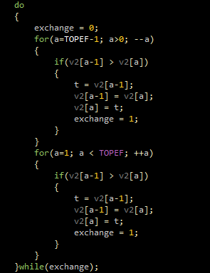
Burbujeo bidireccional - Versión lineal

Slide 11
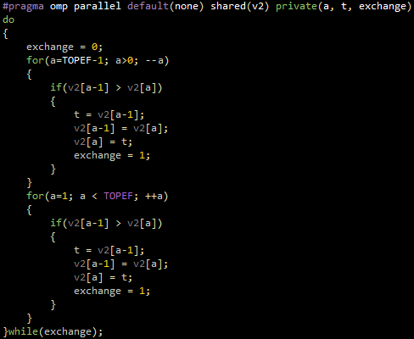
Burbujeo bidireccional - Versión paralela

Slide 12
O(nlog₂²n)
O(nlogn)
O(n)
Shell Sort
Performance para el peor caso
Performance para el mejor caso
Complejidad

Slide 13
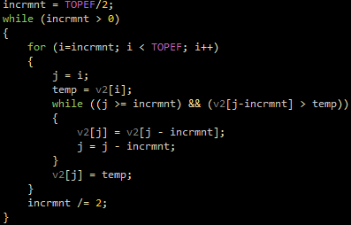
Shell Sort- Versión lineal

Slide 14
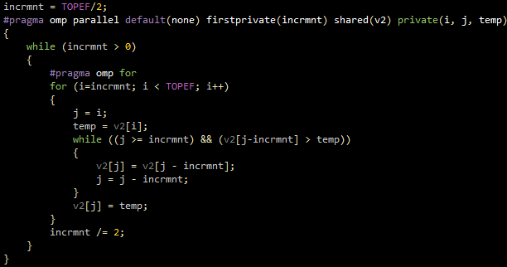
Shell Sort- Versión paralela

Slide 15
O(n²)
O(n)
O(n²)
Insertion Sort
Performance para el peor caso
Performance para el mejor caso
Complejidad

Slide 16
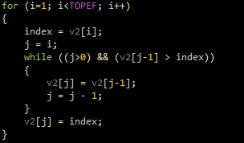
Insertion Sort - Versión lineal

Slide 17
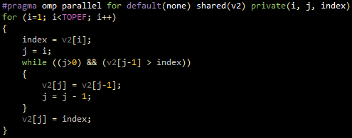
Insertion Sort - Versión paralela

Slide 18
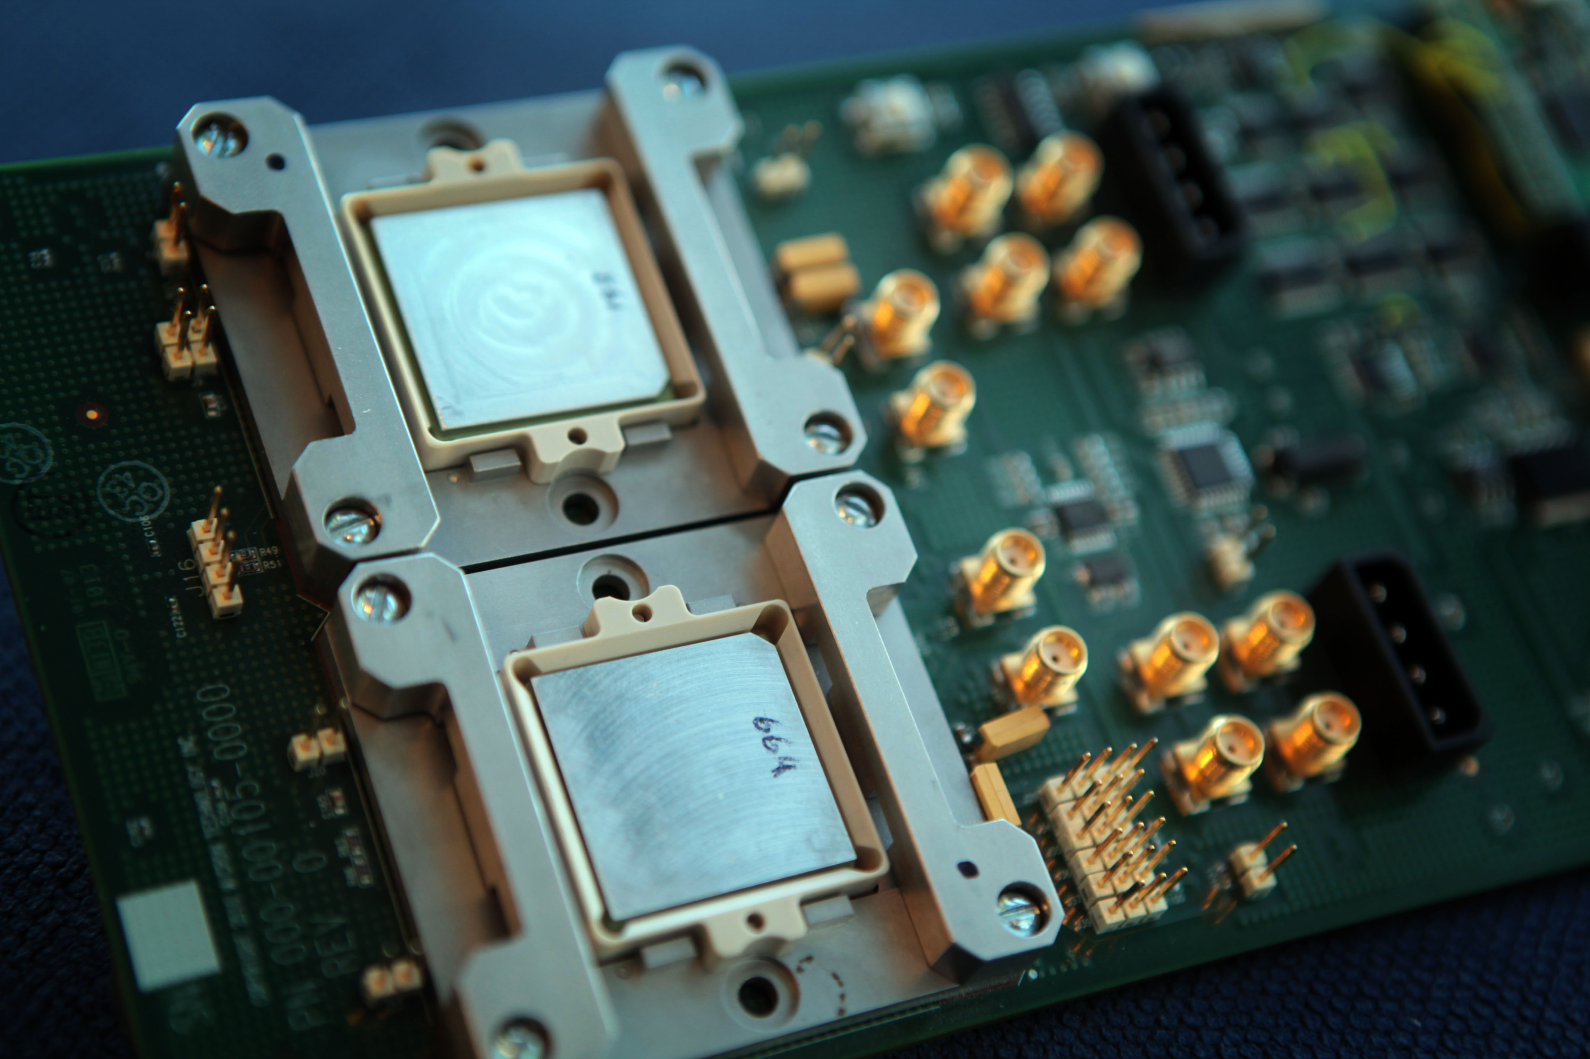
5 ejecuciones diferentes

Slide 19
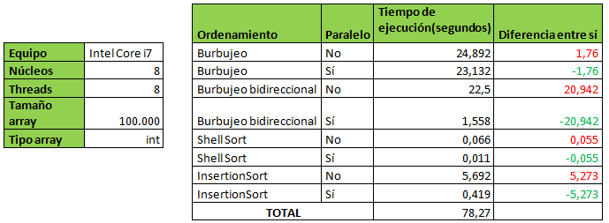
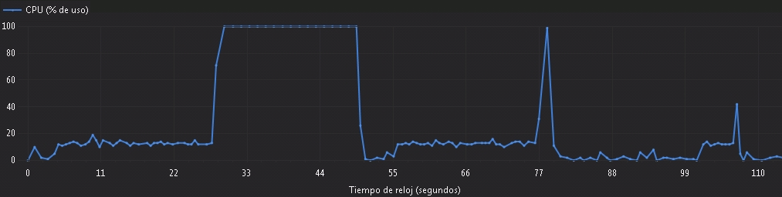
1ra ejecución – 8 núcleos con 8 threads

Slide 20
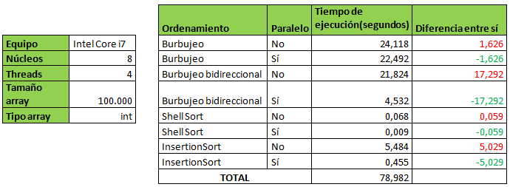
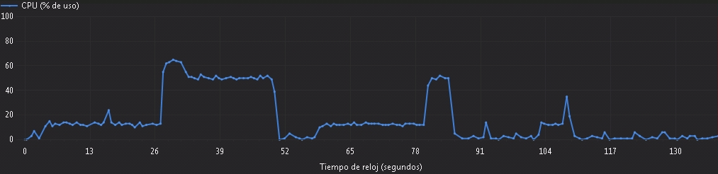
2da ejecución – 8 núcleos con 4 threads

Slide 21
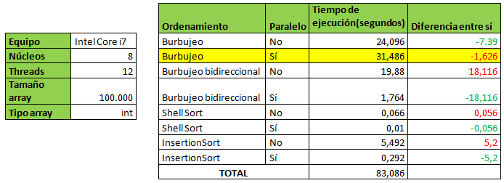
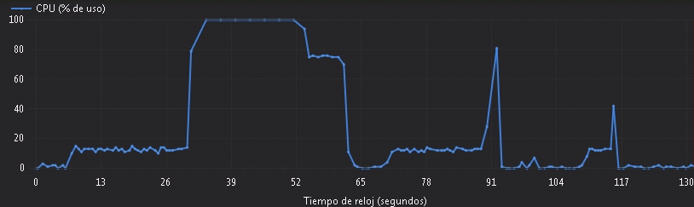
3ra ejecución – 8 núcleos con 12 threads

Slide 22
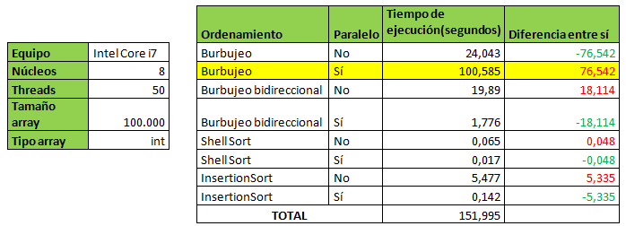
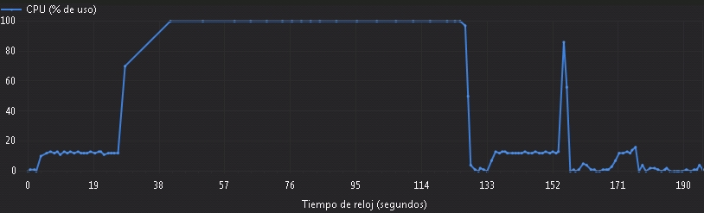
4ta ejecución – 8 núcleos con 50 threads

Slide 23
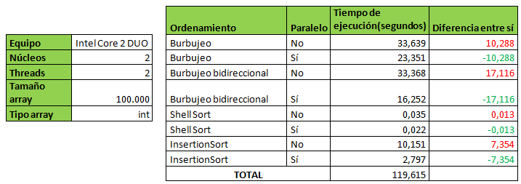
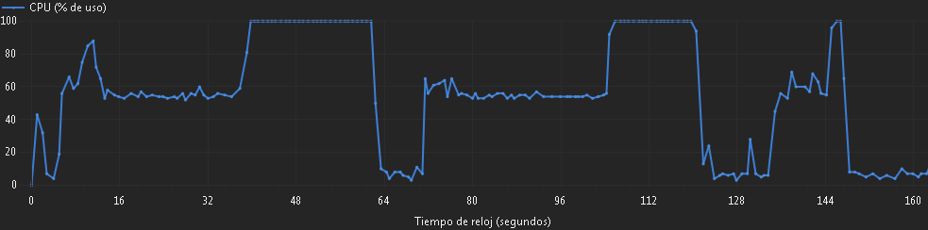
5ta ejecución – 2 núcleos con 2 threads

Slide 24
3.
Conclusiones

Slide 25

Punto de vista del programa completo
Tendencias
La ejecución de 8 threads fue muy parecida a la de 4, con 78,982 segundos
Baja performance
El burbujeo paralelo comenzó a volverse
más lento a medida que aumentaban los
threads

Slide 26
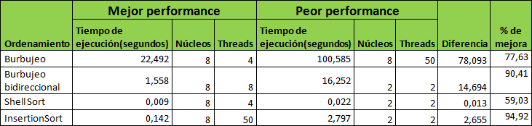
Punto de vista de cada algoritmo
Tendencias
Parece existir una relación directamente proporcional entre la cantidad de núcleos, threads y velocidad de ejecución
Ganadores
De 4 algoritmos, se obtuvieron 3 combinaciones de núcleos y threads ganadoras distintas
Mayor progreso
El Insertion Sort obtuvo el mejor porcentaje de mejora

Slide 27

DEMO

Slide 28


DEMO

Slide 29
Gracias!
¿Preguntas?

